Slide 1



Slide 2
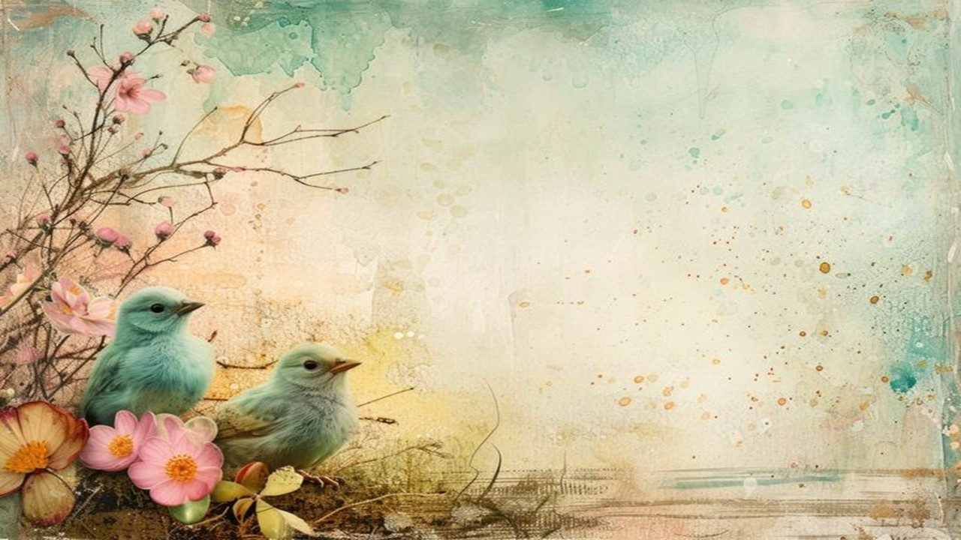
Vozes da Primavera
Marilza Pereira Calsavara
MDLUZ
Poema Minimalista

Slide 3
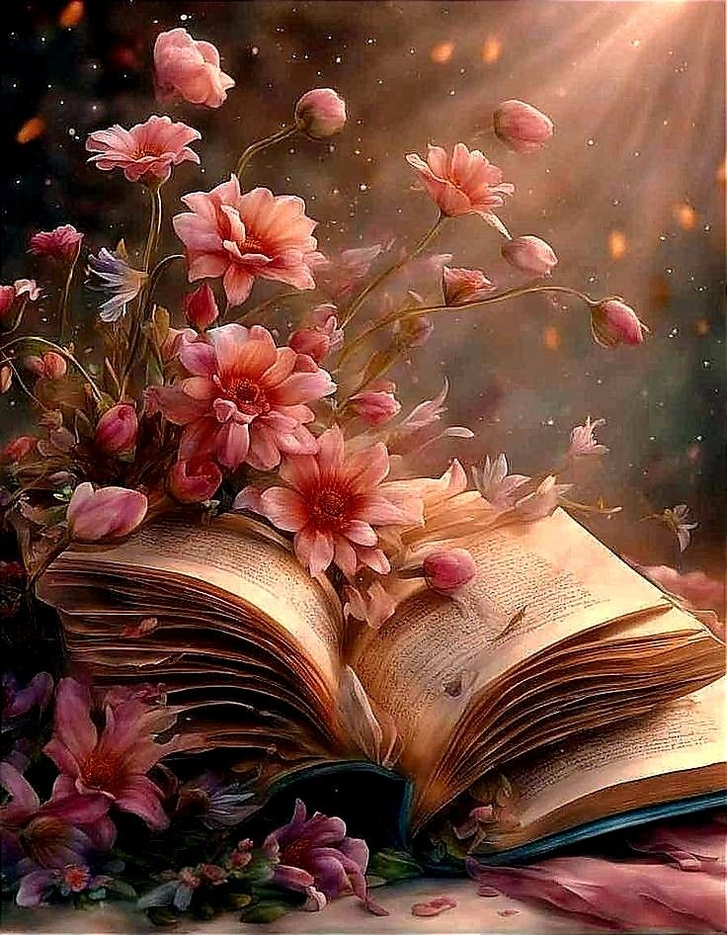

Slide 4
Vozes da primavera formam um coral,
Não só de sons, mas de mil flores,
De todas as cores e diferentes matizes,
De perfumes exóticos, delicados e suaves,
Que ecoam durante todo o equinócio,
Que classifica a estação como a maestrina,
Das fragrâncias, dos amores que nascem da poesia,
Do encanto e da magia de tão belas vozes...

Slide 5
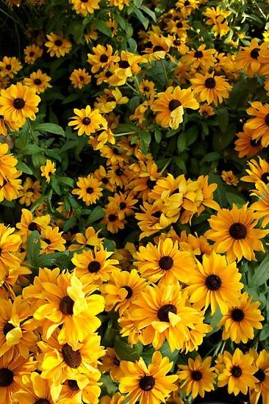

Slide 6
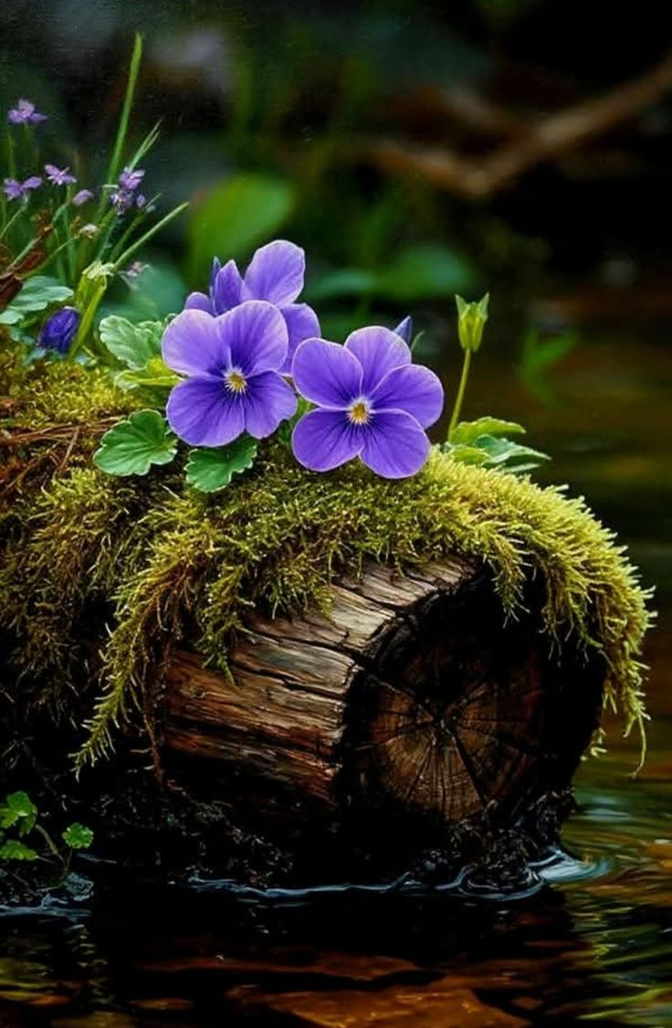

Slide 7
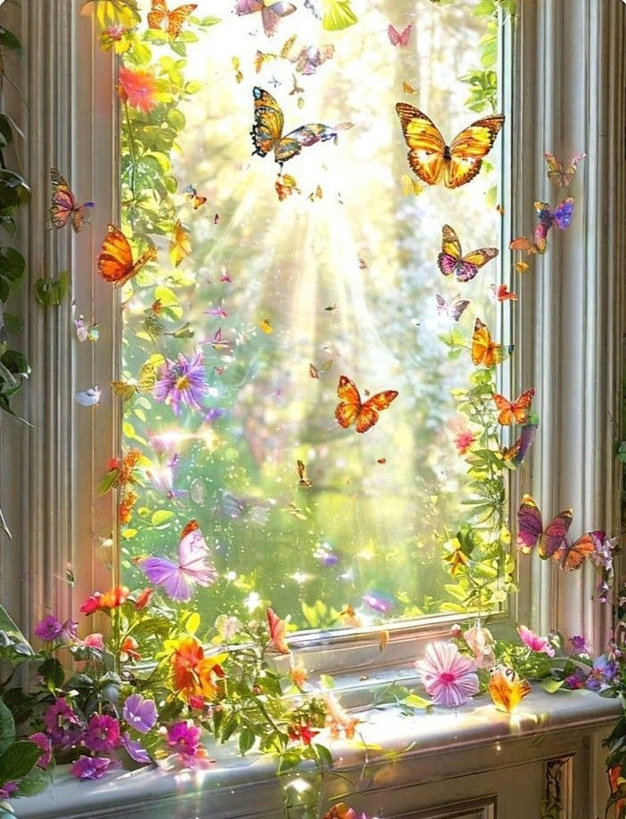

Slide 8
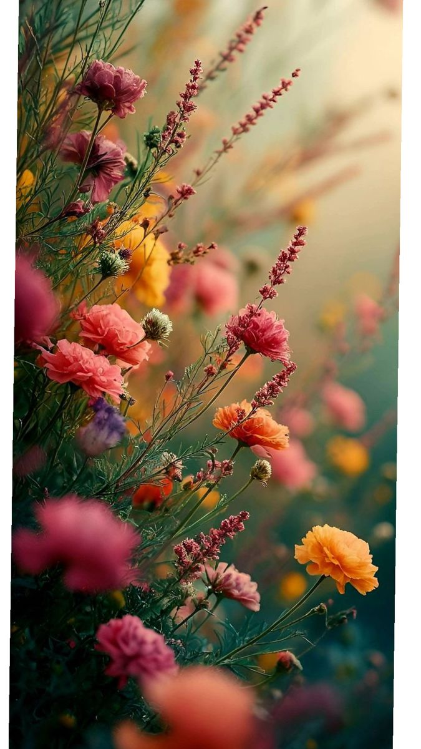

Slide 9
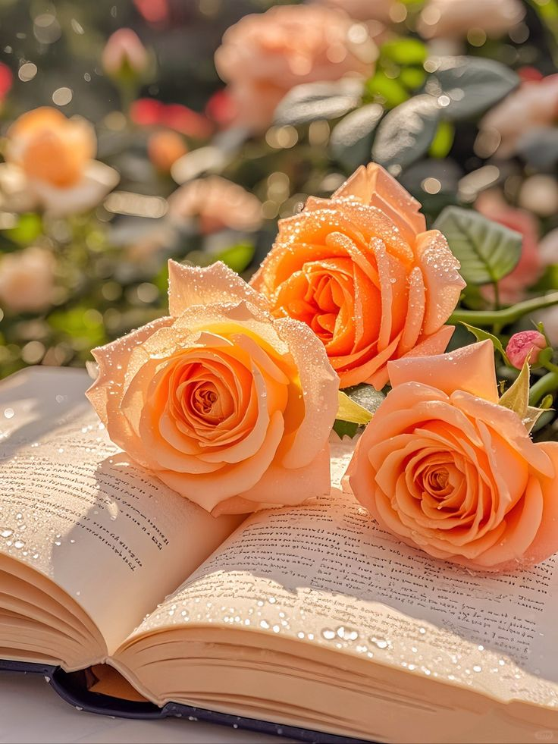

Slide 10
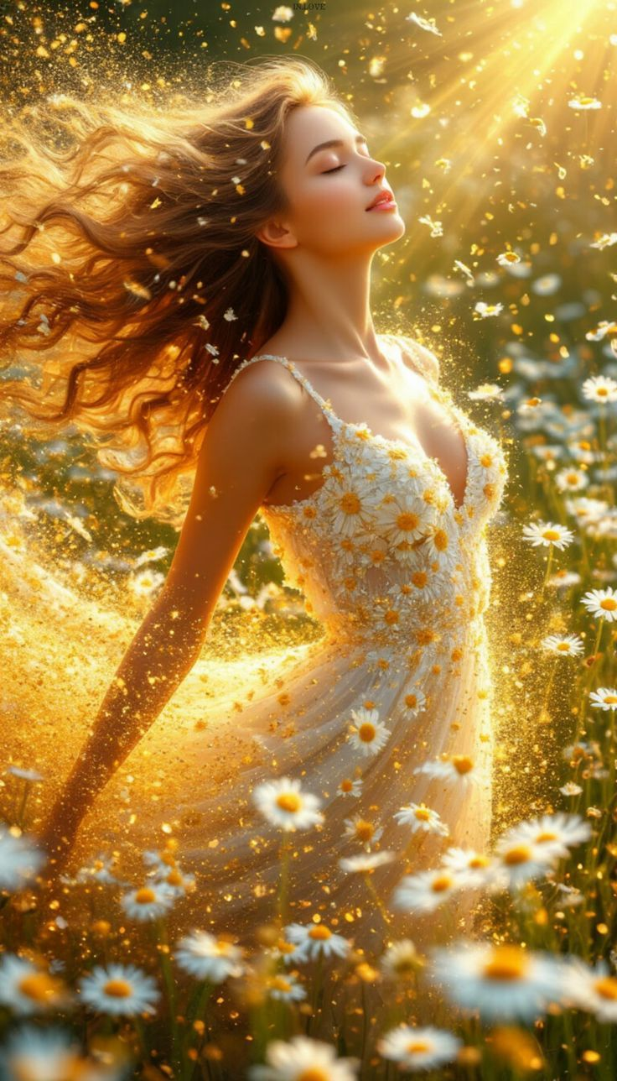

Slide 11
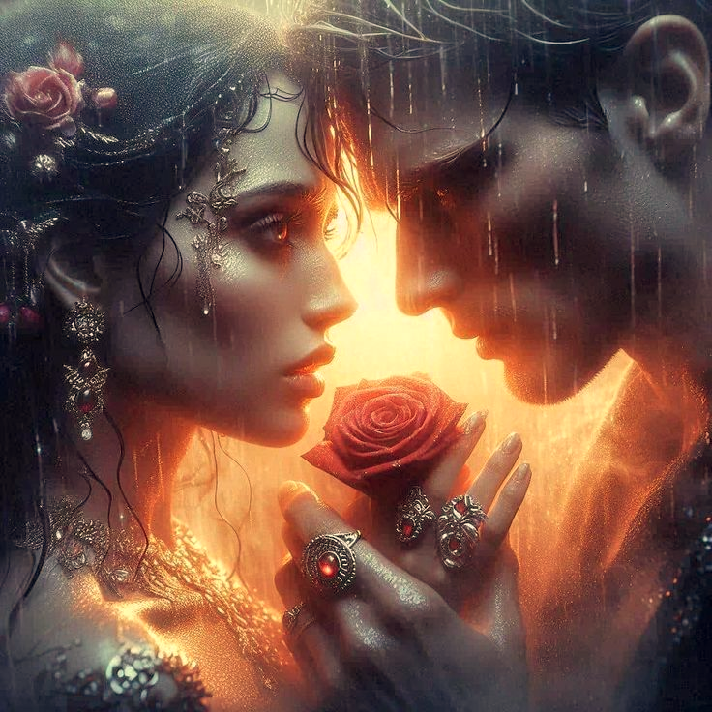

Slide 12
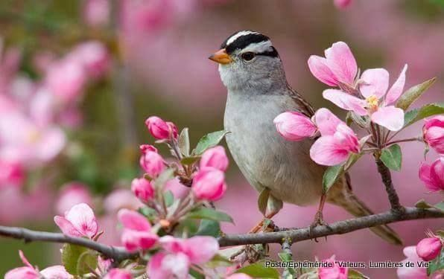

Slide 13
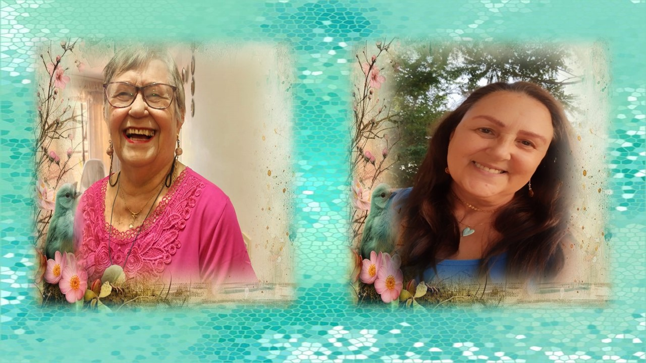
Marilza Pereira Calsavara
Cléo Menegatt

Slide 14
Imagens: Internet e Acervo Pessoal
Texto: Marilza Pereira Calsavara (MDLUZ)
Música: Richard Clayderman-Take My Breath
http://www.sergrasan.com.br/cleoslides
Canal no Youtube:
http://www.youtube.com/c/CleoniceMenegattGoelzer
Criação, Formatação:
Cléo Menegatt Goelzer

